Slide 1

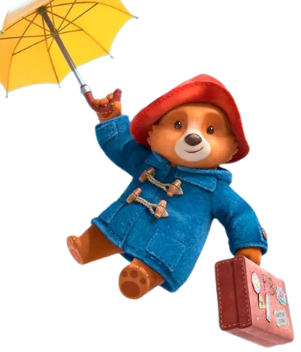
Паддінгтон і математика

Slide 2



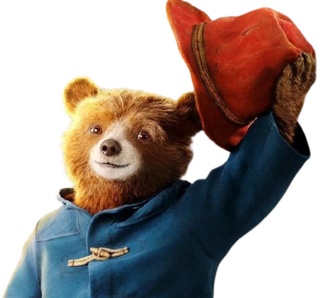


Привіт Даня!
Полюби
математику
так як і я!

Slide 3






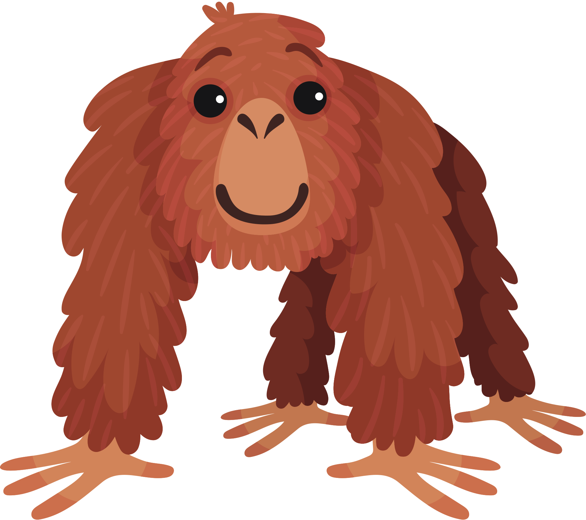




Математичні
пригоди
Натуральні числа
Звичайні
дроби
Десяткові дроби

Slide 4



8
-
2
Обчисли

Slide 5
8
+
2
Обчисли

Slide 6
5
-
4
Обчисли

Slide 7
5
+
4
Обчисли

Slide 8
7
-
2
Обчисли

Slide 9
7
+
2
Обчисли

Slide 10
Назви сусідів числа
101
22
1053
606
90
129

Slide 11









Прочитай дроби
08

Slide 12
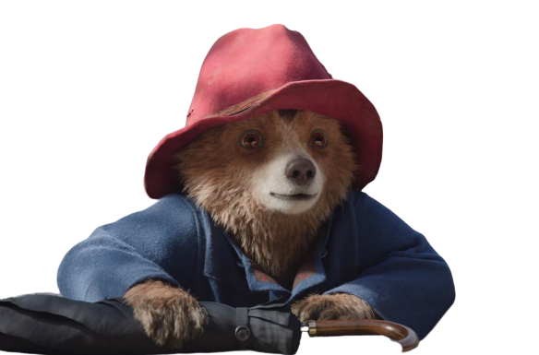
Додай дроби
1
2
1
2
+
02

Slide 13
Додай дроби
1
7
2
7
+
02

Slide 14
Додай дроби
1
12
1
12
+
02

Slide 15
Додай дроби
4
20
1
20
+
02

Slide 16
Додай дроби
1
7
4
7
+
02

Slide 17
Додай дроби
2
6
1
6
+
02

Slide 18
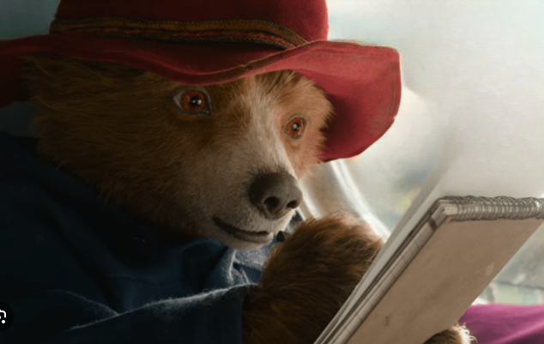
ЗАПИШИ
десяткові дроби

Slide 20
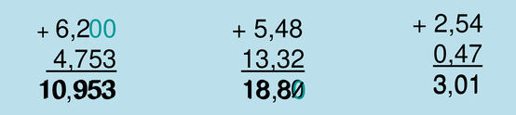
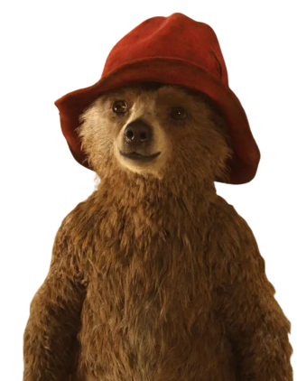
ДОДАВАННЯ ДЕСЯТКОВИХ ДРОБІВ

Slide 21

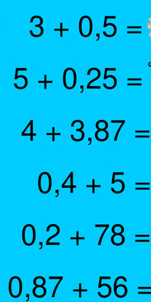
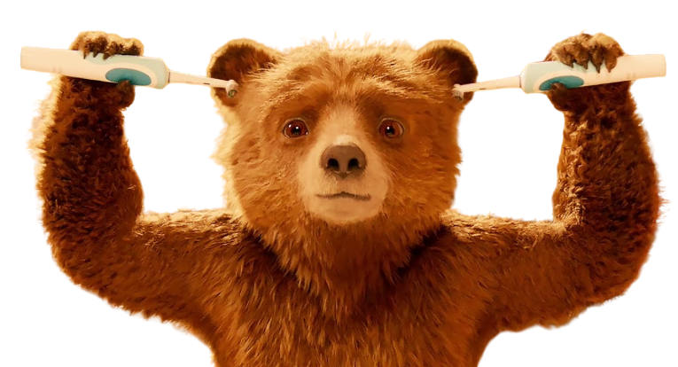

Slide 22
РОЗВ’ЯЖИ ЗАДАЧУ
Тітка Люсі завітала в магазин і побачила улюблену шоколадку за 3.75 солів. Вона вирішила купити ще одну шоколадку для Паддінгтона, яка коштувала 4.20 солів.
Скільки всього солів заплатила тітка Люсі за дві шоколадки? 🍫🐻

Slide 23
РОЗВ’ЯЖИ ЗАДАЧУ
Тітка Люсі вирішила пригостити своїх друзів чаєм. Вона купила пачку чаю за 6.25 солів і банку меду за 8.70 солів.
Скільки всього солів заплатила тітка Люсі? 🍯🍵

Slide 24
РОЗВ’ЯЖИ ЗАДАЧУ
Тітка Люсі купила для Паддінгтона квиток на пароплав за 12.45 солів. Потім вона ще витратила 7.80 солів на сувеніри для друзів у Лондоні.
Скільки всього солів витратила тітка Люсі? 🚢🎁

Slide 25
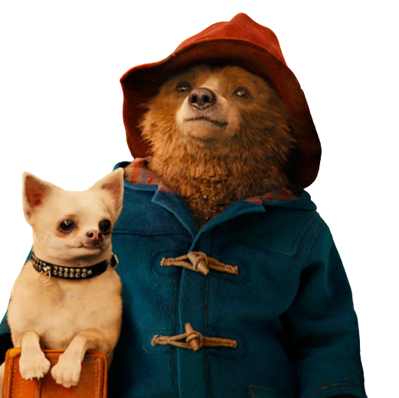
Даня,
ти молодець!

